Slide 1
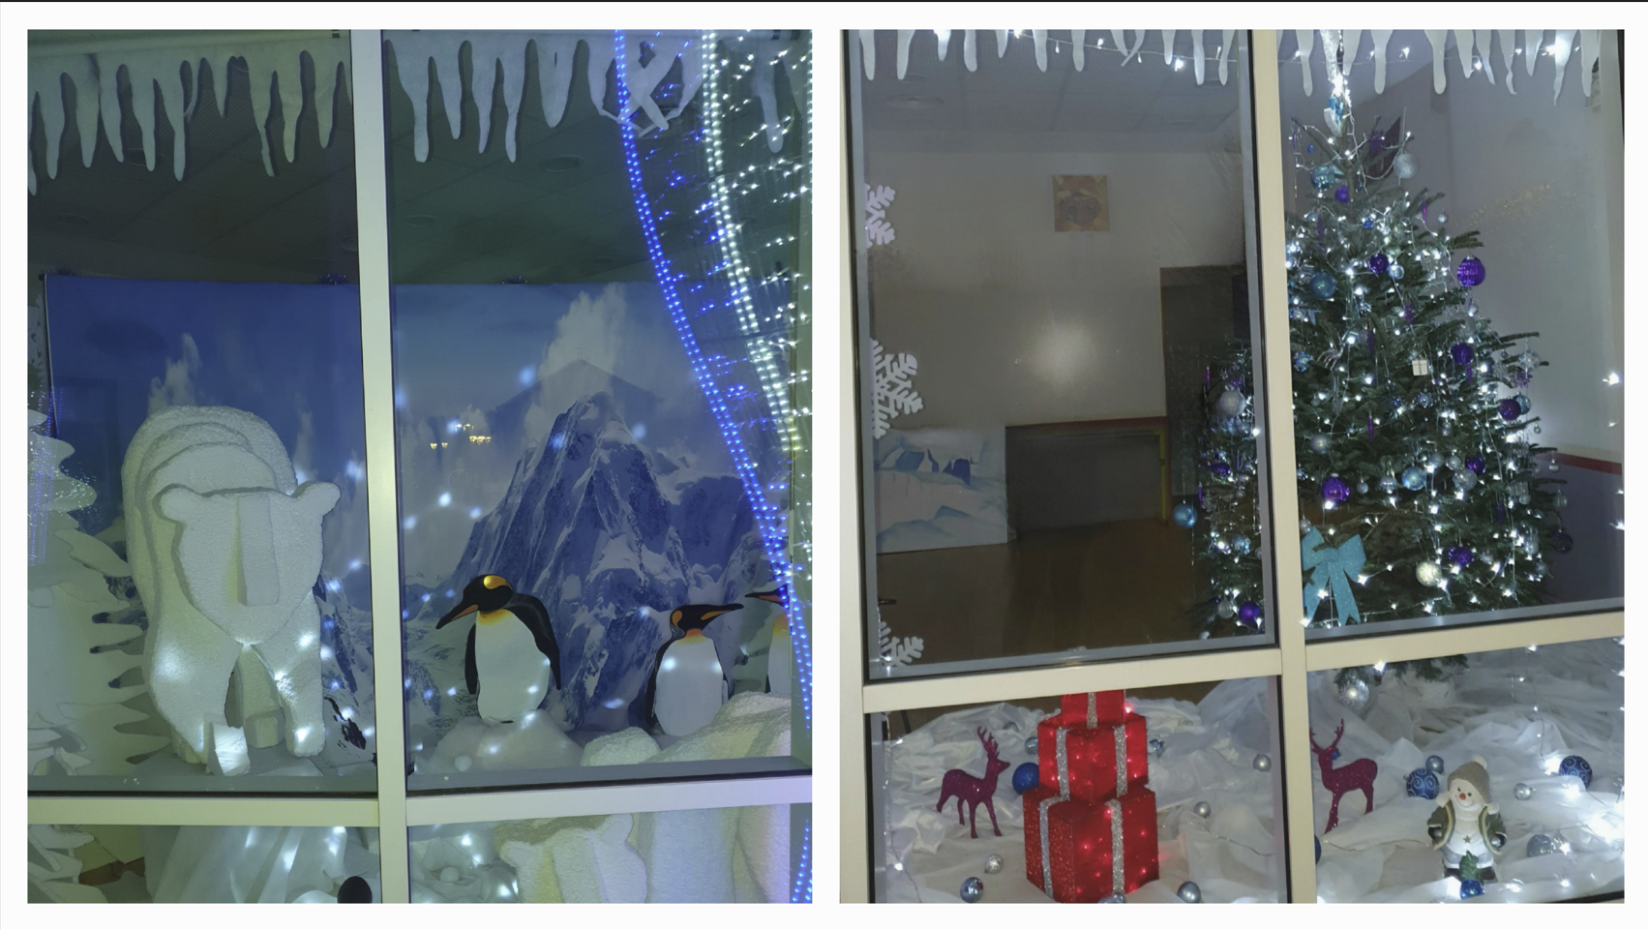
Vivre à Saint-Mesmes Édition n° 49 – de Janvier à Juillet 2023
Le petit journal de notre village
L’équipe du Conseil Municipal vous
présente ses meilleurs vœux pour 2024

Slide 2
Édito du Maire - Sommaire
En 2024, restons actifs et ayons de l’espoir.
En 2023, nous venons de vivre ces évènements climatiques inédits, ces remous économiques et énergétiques, ces guerres qui ont éclatées sur notre planète, cette France qui perd ses repères et ses valeurs.
Néanmoins, à Saint- Mesmes nous gardons le cap pour vous offrir une qualité de vie quotidienne au milieu de ce marasme qui nous entoure et alimente nos angoisses.
Une nouvelle année est toujours porteuse de promesses. Se tourner vers l’avenir rend optimiste. Rêve de changement pour les uns, désir de stabilité pour les autres, la majeure partie d’entre nous formule, avec plus ou moins d’intensité, ses bonnes résolutions.
Cette motivation pour améliorer nos vies est souvent contagieuse.
Elle irrigue notre entourage qui, avec nous, formule de nouveaux vœux pour demain.
C’est donc avec un grand plaisir que je vous souhaite à toutes et tous une merveilleuse année, je vous laisse le soin de la remplir de toutes vos envies. Que 2024 vous apporte la santé et des moments de bonheur partagés. La nouvelle année est également l’occasion de faire ses remerciements.
Je tiens à remercier tous les Agents de la commune, les enseignantes, l’équipe scolaire et périscolaire et Saint- Mesmes animations qui œuvrent pour améliorer et faciliter le quotidien des habitantes et des habitants.
Rappel des actions fortes réalisées en 2023 :
1. La vidéo protection est en fonction et a déjà produit ses effets sur la résolution de certains délits.
2. L’éclairage public « 100% LEDS « est effectif sur tous nos réverbères avec une diminution de l’intensité de 100% ramené à 20% de 23 h à 5h du matin.
3. Le nouveau lotissement est en cours de commercialisation (6 permis sont délivrés à ce jour)
4. Les véhicules de la commune (camionnette et tracteur tondeuse) sont remplacés par des véhicules neufs. les précédents avaient plus de 23 ans d’existence.
5. Mise sur informatique de l’organisation du cimetière (caveaux existants et places disponibles).
6. Aménagement d’un espace bétonné devant le vestiaire du stade.
7. Acquisition (par échange de terrain) d’une parcelle pour agrandir le terrain autour du hangar municipal.
Les actions 2-4-5-6-7 sont réalisées sans emprunt bancaire pour la commune.
L’équipe municipale est pleinement engagée pour toujours améliorer notre cadre de vie et pour maintenir le dynamisme de notre commune à tous les niveaux.
Nous restons motivés et déterminés, tout en veillant à conserver une qualité de vie agréable.
Encore une bonne et heureuse année 2024, une bonne santé,
Bien à vous,
Votre Maire,
Alfred Stadler
Site Internet de la Mairie : www.saint-mesmes.fr
Retrouvez-y toutes les informations sur Saint-Mesmes, y compris ce petit journal.
Édito du Maire | Page 2
Extraits de conseils municipaux | Page 3 & 4
Rappel des règles de bon voisinage | Page 4
REOMI | Page 5
Calendrier de collecte des déchets | Page 6
Recensement - Etat civil | Page 7
Vie du village | Page 8 & 9
Saint-Mesmes Animations (fête du village et Noël) | Page 10 & 11
Informations utiles | Page 12

Slide 3
Extraits de conseils municipaux
CONSEIL MUNICIPAL DU 28 SEPTEMBRE 2023
OBJET : DESIGNATION DES MEMBRES DE LA COMMISSION DE CONTROLE DE LA LISTE ELECTORALE
CONSIDERANT qu’il y a lieu de prendre en compte la désignation de nouveaux membres
Sont désignés par le Conseil Municipal à l’unanimité de ses membres présents et représentés :
Monsieur Hervé HAUDIQUET, Conseiller Municipal,
Monsieur Jean Marc PAQUET, Délégué de l’administration désigné par le Préfet,
Madame Danielle CAMUS, Déléguée désignée par le Président du TGI
OBJET : DESIGNATION DU COORDONATEUR COMMUNAL ET AGENT RECENSEUR
Après en avoir entendu l’exposé de Monsieur le Maire et en avoir délibéré le Conseil Municipal,
DECIDE à l’unanimité
De nommer Mme Marie-Christine PAMART coordonnatrice communale et agent recenseur pour le recensement 2024
OBJET : PROPOSITION D’ADMISSION EN NON-VALEUR DE CREANCES IRRECOUVRABLES
Le Conseil municipal, Après avoir entendu l'exposé de Monsieur le Maire,
PRONONCE à l’unanimité
L’admission en non-valeur des créances suivantes :
Le titre 51 / 2012 au nom de l’état pour une valeur de 272 €
Les mandats 533 d’un montant de 15 € et 534 d’un montant de 2 993.60 € portées sur le tableau des créances éteintes en date du 12/07/2022 concernant des frais de cantine impayées
OBJET : REMPLACEMENT DU PEUGEOT EXPERT ACQUIS LE 26 MAI 1999
L’état d’usure et de sécurité de ce véhicule, nécessite son remplacement.
le Conseil municipal, Après avoir entendu l'exposé de Monsieur le Maire,
DECIDE à l’unanimité, De remplacer ce véhicule par l’acquisition du véhicule répondant aux critères ci-dessus, proposé par la société ALTUS.
ET AUTORISE Monsieur le Maire à procéder à toutes les formalités administratives et financières nécessaires (crédit-bail…) et à signer tous documents nécessaires à la mise en œuvre de cette opération.

Slide 4
Extraits de conseils municipaux
CONSEIL MUNICIPAL DU 28 SEPTEMBRE 2023 (SUITE)
OBJET : REMPLACEMENT DU KUBOTA ACQUIS LE 30 NOVEMBRE 1999
L’état d’usure de ce véhicule nécessite son remplacement.
Le Conseil municipal, Après avoir entendu l'exposé de Monsieur le Maire,
DECIDE à l’unanimité, De remplacer le Kubota par l’acquisition d’un véhicule auto-portée coupe frontale KUBOTA F 251, homologué route avec coupe 1.52m. Le financement est réalisé au comptant par la commune de ce véhicule au prix de 27 295.76 € TTC.
ET AUTORISE Monsieur le Maire à procéder à toutes les formalités administratives et financières nécessaires et à signer tous documents nécessaires à la mise en œuvre de cette opération.
OBJET : PROPOSITION DE CAMERAS AU STADE ET AU VESTIAIRE
VU la nécessité de renforcer et compléter le dispositif de ,DECIDE à l’unanimité, De retenir la proposition N° 1 du devis 23814 en date du 8 juin 2023 de S3R pour le montant de 6918,90 € HT soit 8302,68 € TTC.
Rappel des règles savoir-vivre & de bon voisinage
Les activités de bricolage et de jardinage occasionnant des nuisances sonores sont autorisées :
les jours ouvrables de 8h à 20h,
les samedis de 9h à 12h et de 15h à 19h,
les dimanches et jours fériés de 10h à 12h
Nous vous rappelons les principales règles suivantes :
Il est interdit de déposer les verres (bouteilles, bocaux, pots, flacons) dans les poubelles, vous devez les déposer dans les containers prévus à cet effet situés au bout de la rue Royale et près de l'atelier municipal car cela entraine un surcoût important dans le traitement des déchets et une dégradation des incinérateurs.
La nécessité de respecter les règles de bruit à partir de 22h (voix, musique, portières de voiture qui claquent)
Éviter le stationnement sur les trottoirs empêchant la circulation sécurisé des piétons, des poussettes d’enfants ou des fauteuils roulants pour handicapés
Ne pas laisser les chiens et chats faire leur besoin sur les bas-côtés de nos rues et les trottoirs.
Un peu de savoir-vivre facilite la vie de tous.
Attention, une plus grande sévérité est appliquée aux véhicules « ventouses » stationnés pendant plusieurs jours sur les trottoirs.
Verbalisation et mise en fourrière seront systématiquement demandées
sans mise en garde préalable.

Slide 5
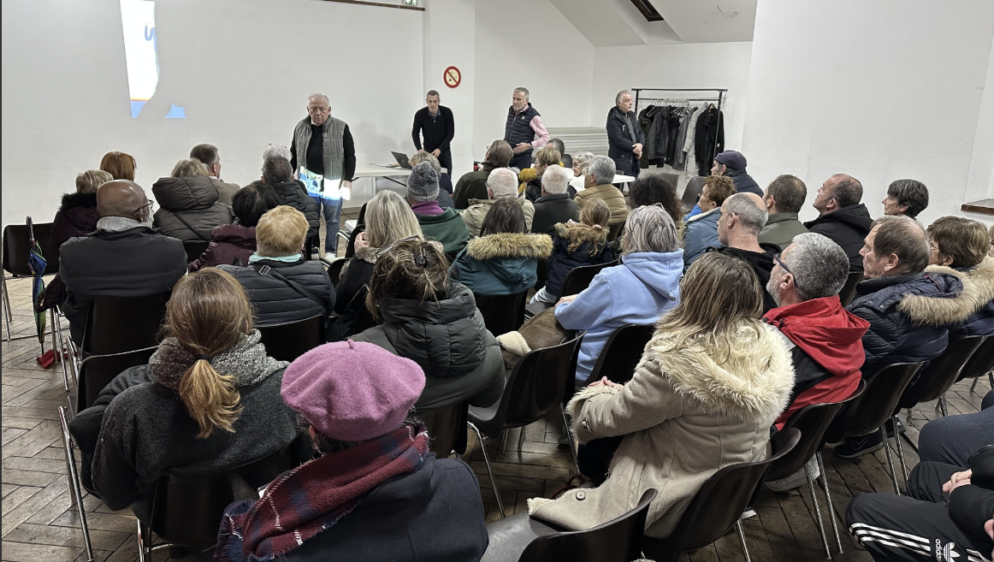
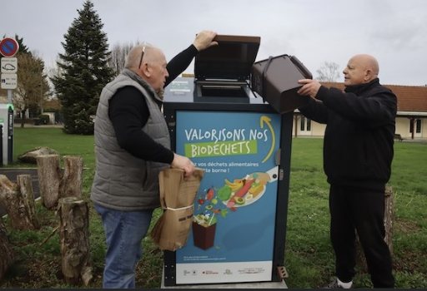
Tri des biodéchets et REOMI
Conformément à la loi Anti-Gaspillage pour une Économie Circulaire (AGEC), à compter du 1er janvier 2024, les biodéchets devront être collectés, non plus dans la poubelle des ordures ménagères mais séparément.
Ayant l'obligation de proposer une solution aux habitants pour le tri de ces déchets, la Communauté de communes Plaines et Monts de France, par le biais de ses élus, a choisi d’implanter, sur les 20 communes du territoire, 85 bornes d’apport volontaire pour les biodéchets. Elles sont situées, pour la plupart, à côté des actuelles bornes à verre et/ou à vêtements.
Cette mesure a pour objectifs de faire diminuer la Redevance d'Enlèvement des Ordures Ménagères Incitative, mise en place au 1er janvier 2024, mais aussi amoindrir le coût du traitement des déchets ménagers.
Plus de 50 personnes étaient présentes ce mardi 19 décembre à Saint-Mesmes pour la dernière réunion publique de présentation de la collecte des biodéchets et de la Redevance d’Enlèvement des Ordures Ménagères Incitative.
Un prestataire passe actuellement dans chaque habitation pour distribuer gratuitement un "kit à biodéchets", composé d’un bio-seau, 100 sacs kraft et un badge pour l’ouverture des bornes.
Ci-contre un exemple d’une des bornes à déchets du territoire

Slide 6
Calendrier des collectes de déchets

Slide 7
Resencement
LE RECENSEMENT DE LA POPULATION COMMENT CA MARCHE ?
Le recensement de la population est une enquête statistique obligatoire.
Cette enquête est gratuite : ne répondez pas aux sites qui vous réclameraient de l’argent. Seul l’agent recenseur est votre interlocuteur. L’agent recenseur pour Saint-Mesmes est : Madame Laurence SOARES, notre secrétaire de mairie.
La période de recensement débute le 18 janvier 2024 et se termine le 17 février 2024.
L’agent recenseur, muni d’une carte officielle, est tenu au secret professionnel.
Vous pourrez répondre au recensement soit :
Par internet sur le site : www.le-recensement-et-moi.fr avec les codes confidentiels qui vous seront distribués dans vos boites aux lettres.
Si vous ne pouvez pas répondre par internet, des questionnaires papier pourront vous être remis à votre demande, ils seront à remettre à l’agent recenseur directement ou en mairie.
État civil
Avis de Naissance
Jaya, Florence, Malar LIGAM, née le 11 Novembre 2023
Ils se sont unis
Christelle, Simone Fuchet et Sébastien, Jean-François, Joseph, le 15 Novembre 2023

Slide 8
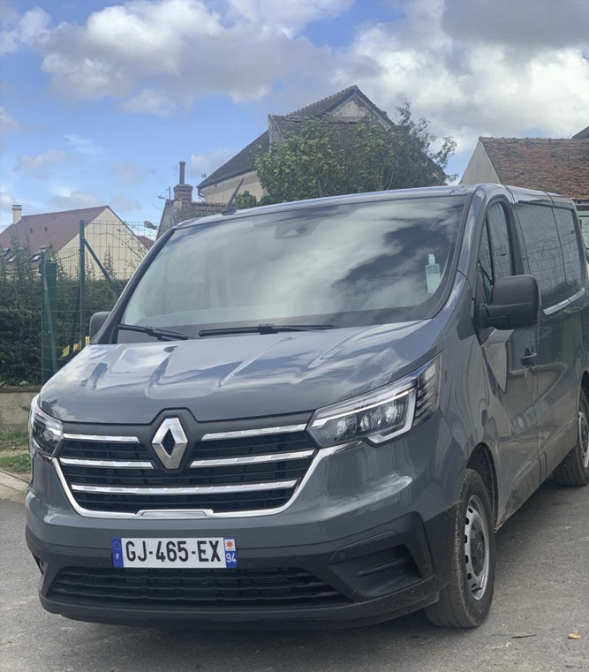
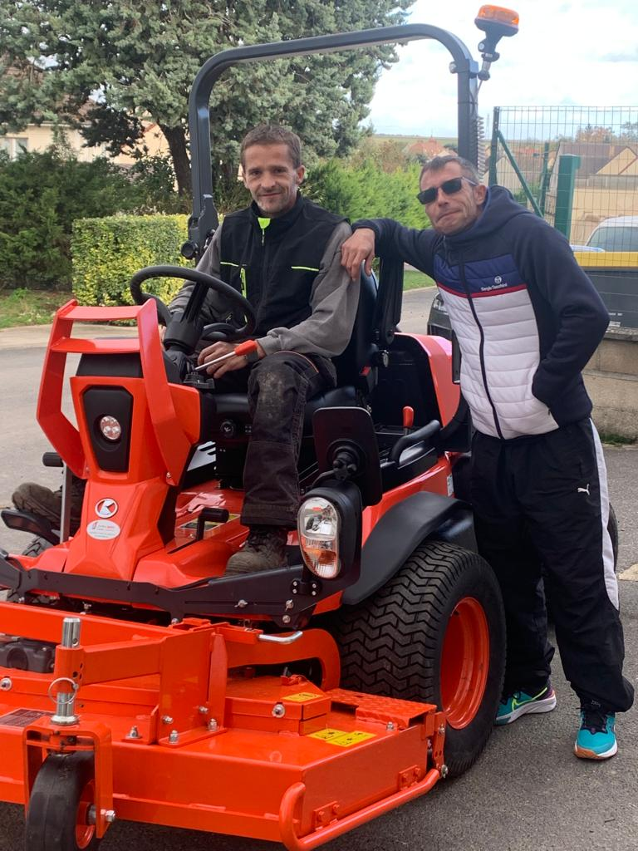
Vie du village
Vous avez pu remarquer que nos agents communaux circulent dans un nouveau véhicule de transport et un nouveau tracteur tondeuse.
En effet, nous avons essayé de tenir le plus possible avec nos anciens véhicules et engin, mais nous sommes arrivés à un moment où nous avons dû prendre la décision de les remplacer. En effet, leurs trop nombreuses pannes et le coût de leurs réparations nous ont amenés à investir.
Ainsi nos agents communaux vont pourvoir travailler dans de meilleures conditions.
Le Père Noël les a gâté pour les remercier de leurs bons et loyaux services.

Slide 9
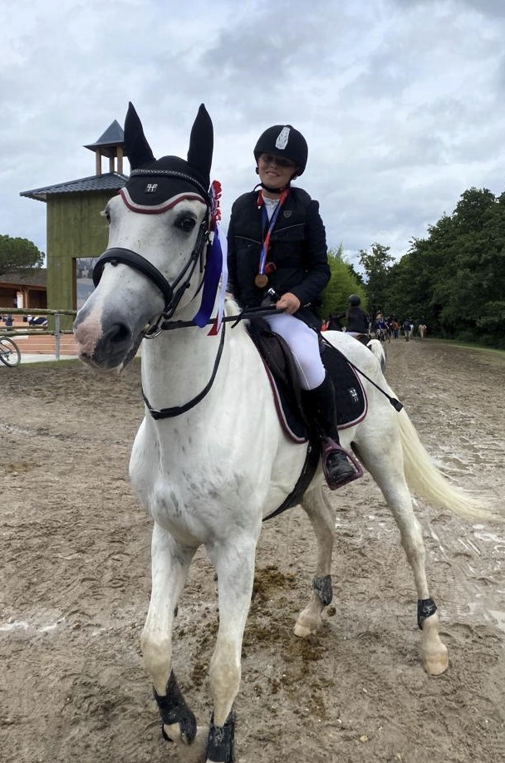
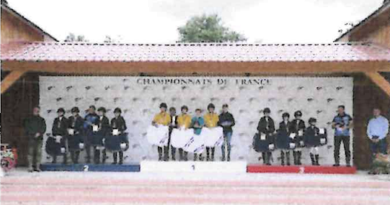
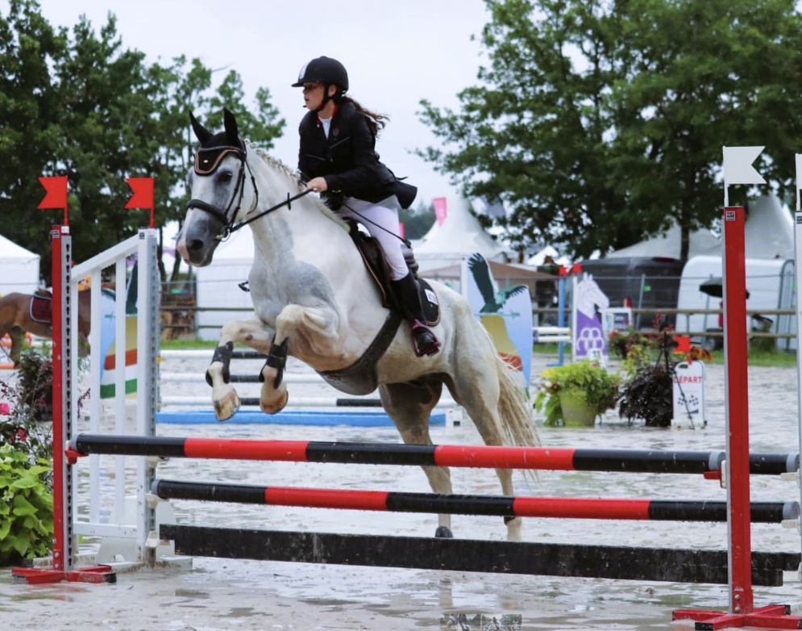
Vie du village
UNE MAXIMOISE RÉCOMPENSÉE
Léna DURIN, jeune cavalière domiciliée sur notre commune a brillamment participé au Generali Open de France.
Elle a ainsi obtenu la médaille de bronze dans la discipline « CSO » catégorie Club 3 équipe Cadet 1 et – Prémium.
Conquérir un titre ou une médaille lors du Generali Open de France est un événement majeur de la vie d’un cavalier et de son établissement équestre. Cette performance concrétise le travail quotidien mené par le club éducatif et sportif.
Toutes nos félicitations à Léna ainsi qu’à Rose & Léonie GAZAL de Nantouillet, ses coéquipières.

Slide 10
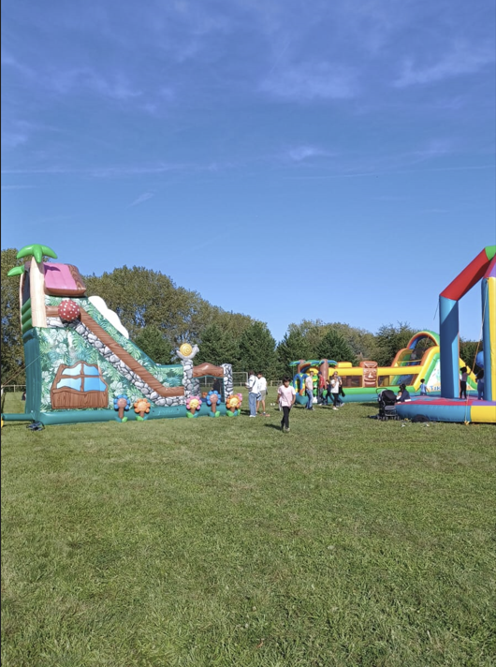
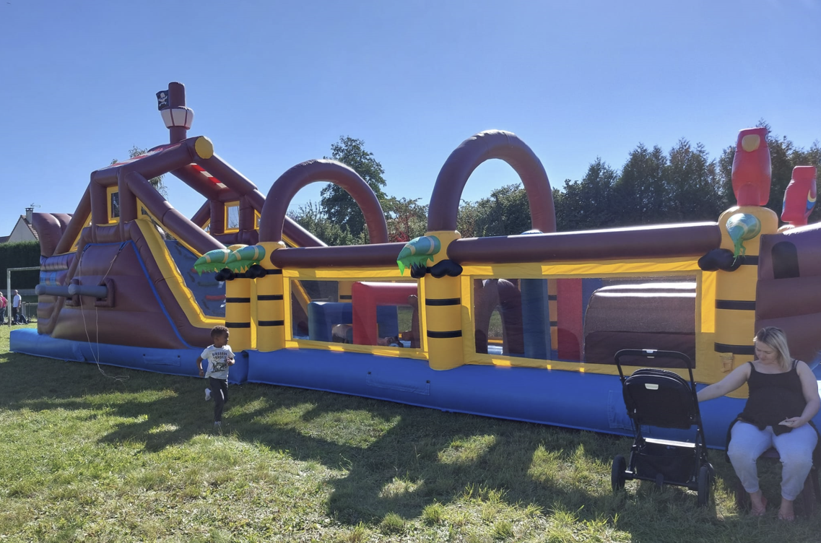
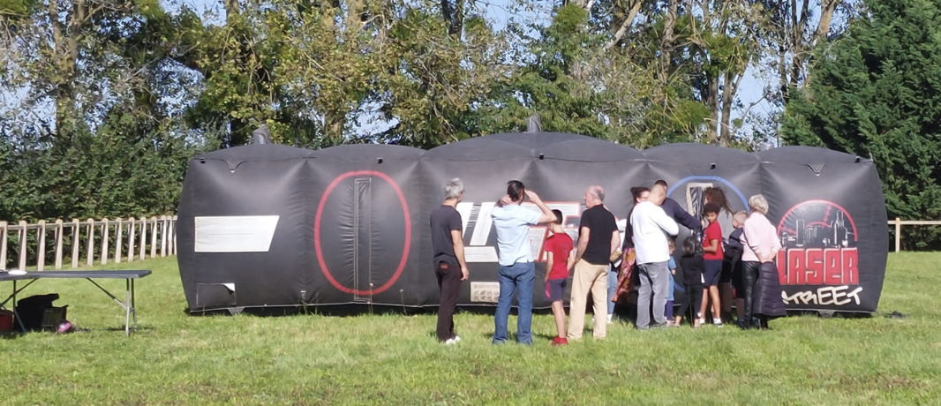
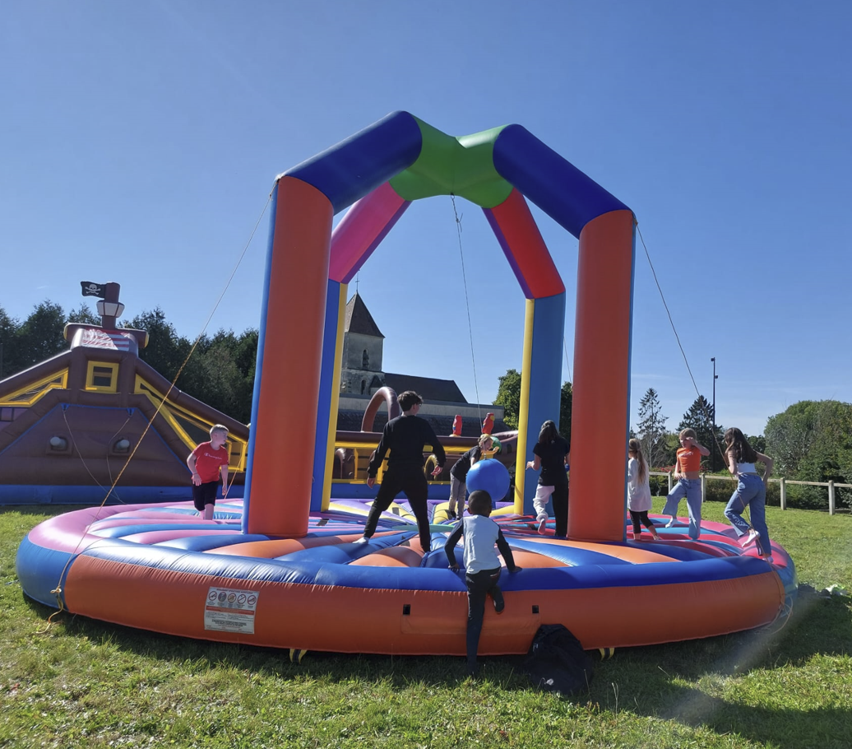
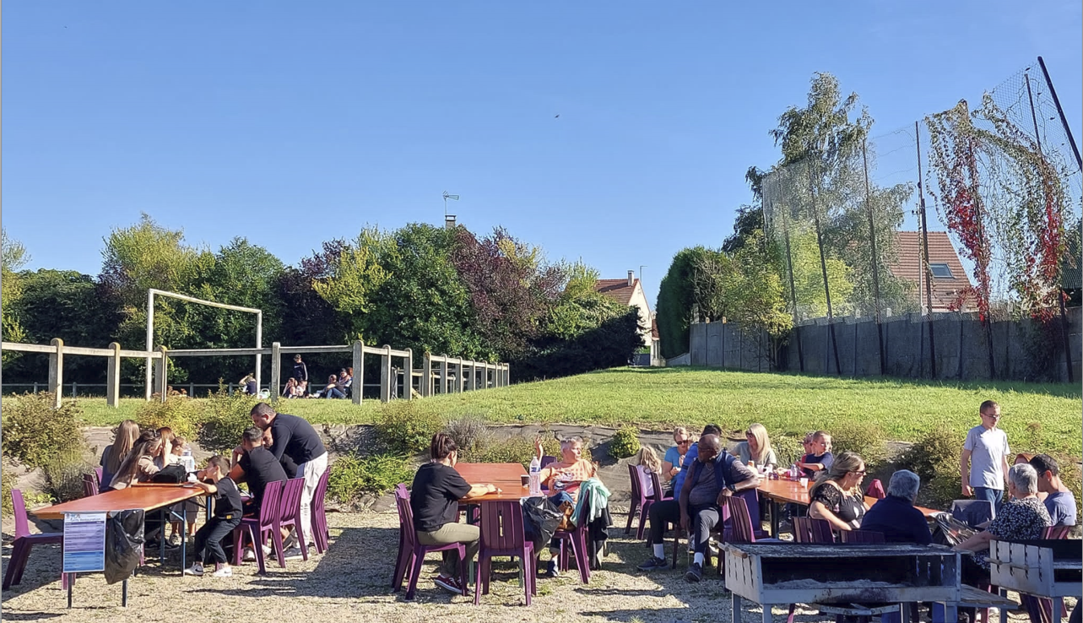
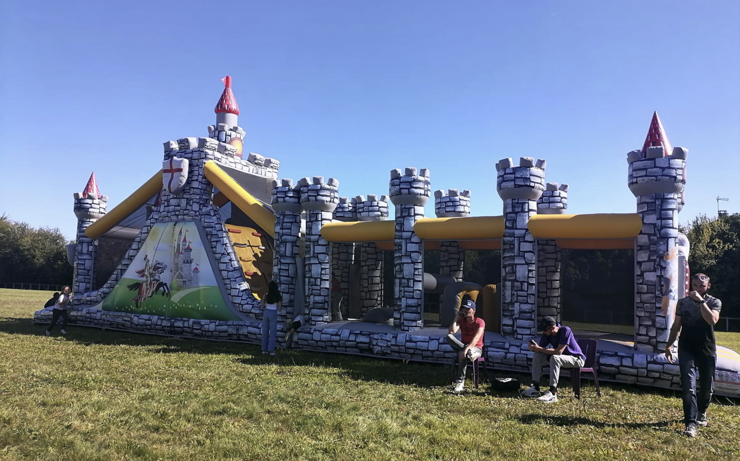
Saint-Mesmes Animations – Fête du village
La fête du village organisée le 24 septembre s’est déroulée sous le soleil (une fois n’est pas coutume 😉).
Les enfants se sont bien dépensés dans les diverses structures gonflables, et tout le monde a pu déjeuner dans une bonne ambiance conviviale grâce au barbecue préparé par les bénévoles de SMA.

Slide 11
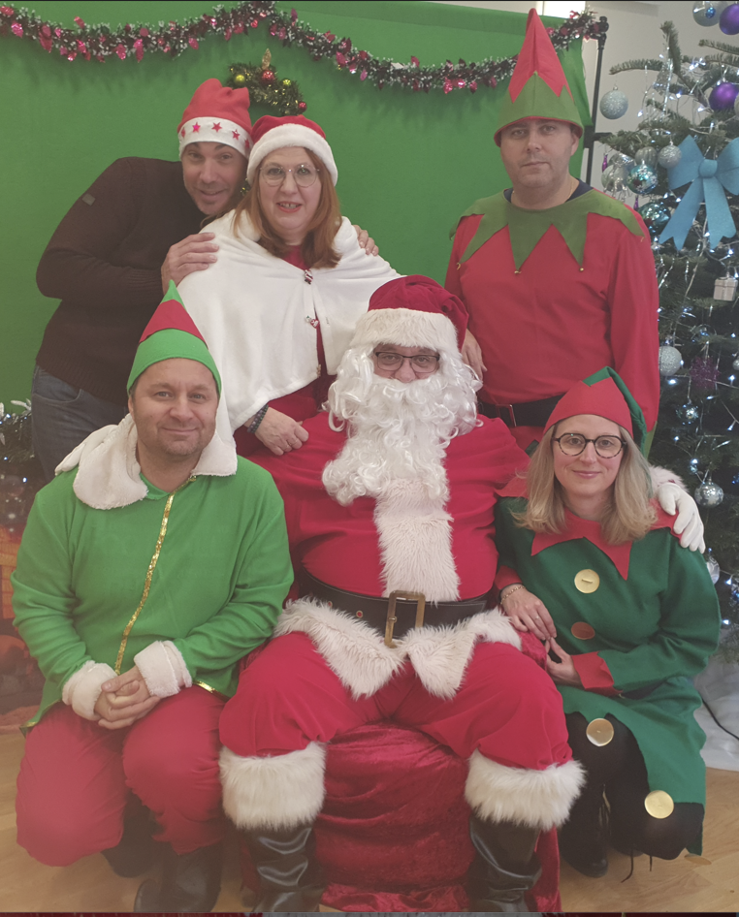
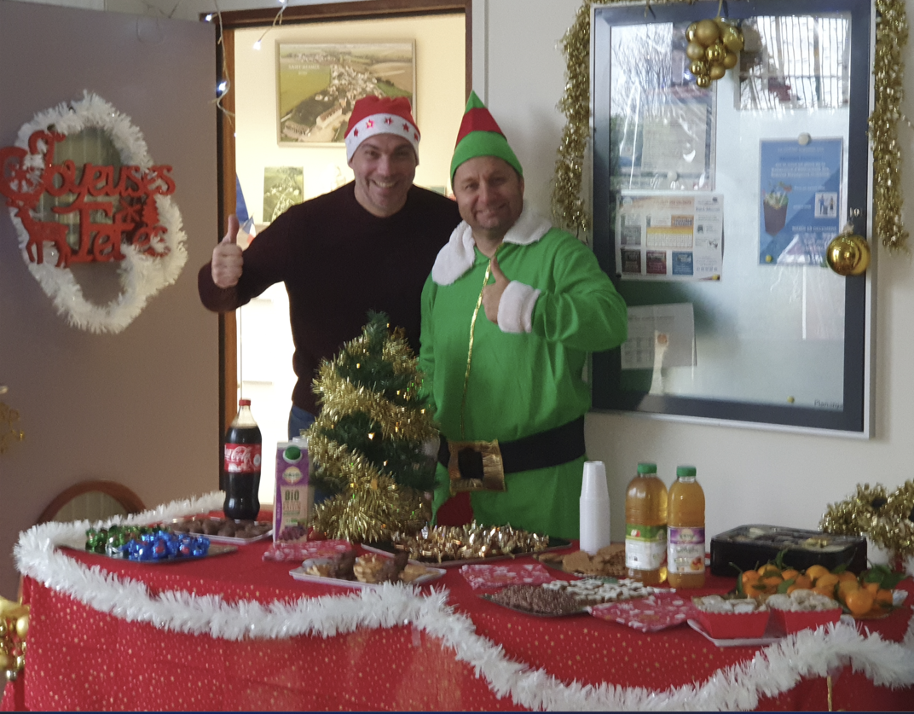
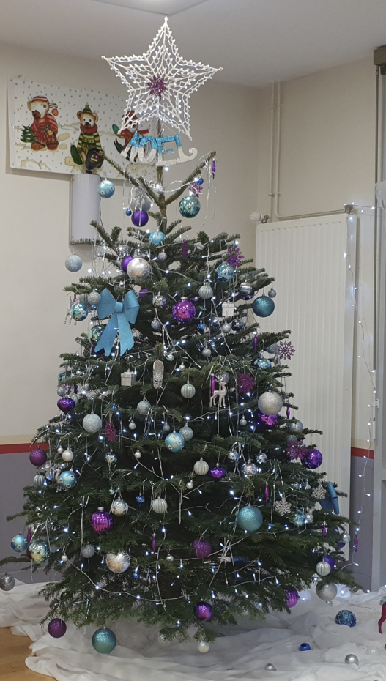
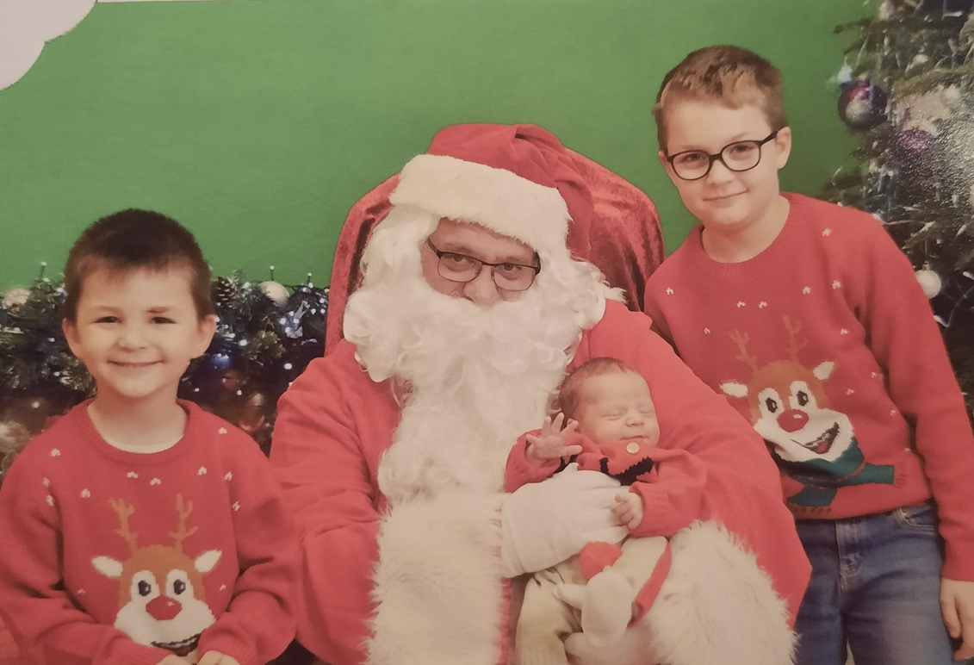
Saint-Mesmes Animations – Arbre de Noël
Samedi 9 décembre, toute l’équipe du Père Noël était réunie à la mairie de Saint-Mesmes afin de remettre leurs cadeaux à tous les enfants sages de la commune.
Le moment a été immortalisé par un photographe pour le plus grand plaisir des parents qui ont pu repartir avec un souvenir de cet instant.
Les enfants quant à eux ont eu des étoiles plein les yeux en découvrant leurs cadeaux.
Enfin, petits et grands ont pu profiter du goûter que les lutins de SMA avaient préparé pour l’occasion.

Slide 12
Informations utiles
Parcours de citoyenneté
Depuis le 1er janvier 1999, tous les Jeunes Français, garçons et filles, doivent se faire recenser à la Mairie de leur domicile. Une attestation de recensement leur sera remise.
Cette obligation légale est à effectuer dans les trois mois qui suivent le 16ème anniversaire.
La Journée d’Appel de Préparation à la Défense (J.A.P.D) est obligatoire pour les garçons et filles entre la date du recensement et l’âge de 18 ans. A la fin de cette journée d’appel, un certificat de participation sera remis aux intéressé(e)s. Ce dernier sera exigé pour toute inscription aux examens et concours de la Fonction Publique. Plus d’infos sur : www.defense.gouv.fr/jdc
Infos Mairie
La Mairie est ouverte au public de 16h00 à 18h00 les lundis, mardi, jeudi, vendredi et de 09h30 à 12h00 le samedi (fermée le mercredi et les jours fériés). Les permanences du Maire et des Maires-Adjoints ont lieu les samedis matin de 10h30 à 12h00.
En cas d'urgence, vous pourrez contacter le Maire ou l’un des Maires- Adjoints, aux numéros de téléphone affichés sur la porte de la Mairie.
Messes à Saint-Mesmes
Les messes ont lieu certains samedis à 18 h dans notre église.
Pour les dates, voir le tableau d'affichage devant l’église.
Vous êtes nouveaux arrivants à Saint-Mesmes :
Venez-vous présenter en Mairie et nous communiquer le nom de vos enfants afin que nous puissions
effectuer un suivi des futures inscriptions scolaires… et des cadeaux de Noël à distribuer.
N’oubliez pas non plus de vous inscrire sur les listes électorales
Nous vous en remercions par avance.
Numéros d'urgences
Pompier - Incendies, accidents et urgences médicales:18 ou le 112
SAMU - Urgences médicales en agglomération : --------15 ou le 112
Police secours ou gendarmerie : ----------------- 17 (Commissariat de Police de Villeparisis: 01.60.21.36.50.)
Allo enfance maltraitée : ----------------------------------119 ou le 0800.05.41.41
Samu Social - Secours aux sans-abris : ----------------- 115 où le 0800.306.306 Centre anti-poison : ---------------------------------------- Paris: 01.40.05.48.48
SOS Médecin 24H/24 :------------------------------------- 3624
Violence conjugale : ---------------------------------------- 3919
Dans le cadre de la loi « informatique et libertés» et « droit à l’image », les personnes opposées à la publication de leur nom ou de leur photo dans le journal VIVRE A SAINT-MESMES sont invitées à se faire connaître en Mairie. Sans manifestation de leur part, que ce soit pour elles ou pour leurs enfants, aucune réclamation ne pourra être recevable.

